Slide 1
Муниципальное автономное образовательное учреждение «Центр развития ребенка – детский сад «Зодчий»» г. Перми
Муниципальное автономное образовательное учреждение «Центр развития ребенка – детский сад «Зодчий»» г. Перми
Дополнительные платные услуги в ДОУ
2 корпус Баумана,5 б
Дополнительные платные услуги в ДОУ
2019 – 2020 год

Slide 2
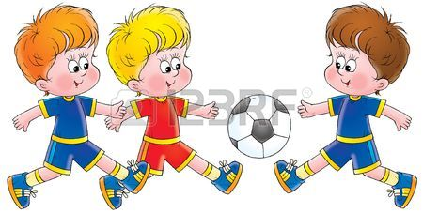
Юный футболист
Обучение детей основам техники игры в футбол, оздоровление и физическое развитие детей.
Руководитель: тренер спортивной школы «Чемпион»
Андрей Игоревич Куля
Возраст: 4 -7 лет
Количество: 2 раза в неделю
Стоимость: 200 рублей за 1 занятие

Slide 3
Эстрадный танец
Развитие творческих способностей в процессе музыкально-ритмической деятельности.
Руководитель: Елена Ивановна Соловьёва
Возраст: 3 -7 лет
Количество: 2 раза в неделю
Стоимость: 200 рублей за 1 занятие

Slide 4
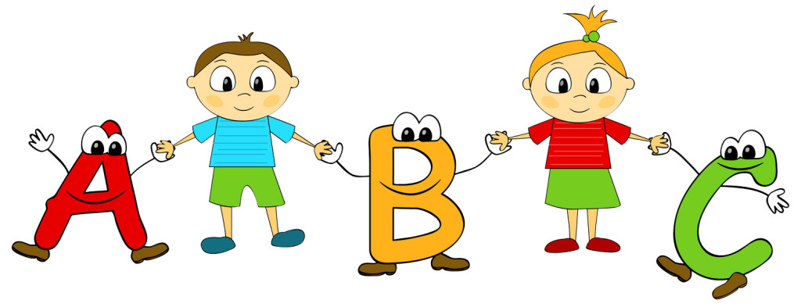
Английский язык
Знакомство и приобщение к иностранному языку проводит педагог Языкового центра "Welcome” по программе «Увлекательный английский язык для дошкольников»
По окончанию курса, выдаётся Сертификат!
Руководитель: Гюльнара Афатовна Новрузова
Возраст: 5-7 лет
Количество: 2 раза в неделю по 35 минут
Стоимость: 200 рублей за 1 занятие

Slide 5
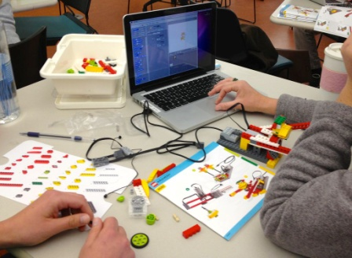
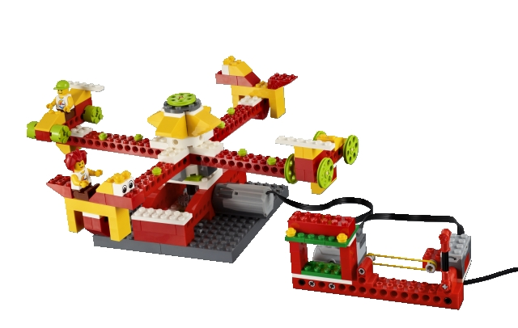
Робототехника
Занятия робототехникой улучшают память и пространственное мышление, тренируется упорство и усидчивость, развивают мелкую моторику. Даёт возможность реализовать творческие способности.
Руководители: Яна Николаевна Анфалова
Возраст: 5-7 лет
Количество: 1 раз в неделю
Стоимость: 270 рублей за 1 занятие

Slide 6
Чирлидинг
Современный вид спорта, который содержит элементы акробатики, гимнастики. Идеально подходит для развития координации детей, благоприятно влияет на эмоциональную сферу - вырабатывает командный дух и взаимопонимание.
Руководитель: Анастасия Вадимовна Полякова
Возраст: 4-7 лет
Количество: 2 раза в неделю
Стоимость: 200 рублей за 1 занятие

Slide 7
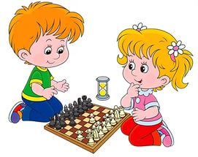
Юный шахматист
Занятия шахматами помогают развить логику и способность просчитывать ситуацию на шаг вперёд.
Руководители: Оксана Богдановна Рудомётова
Возраст: 4-7 лет
Количество: 2 раза в неделю
Стоимость: 200 рублей за 1 занятие

Slide 8
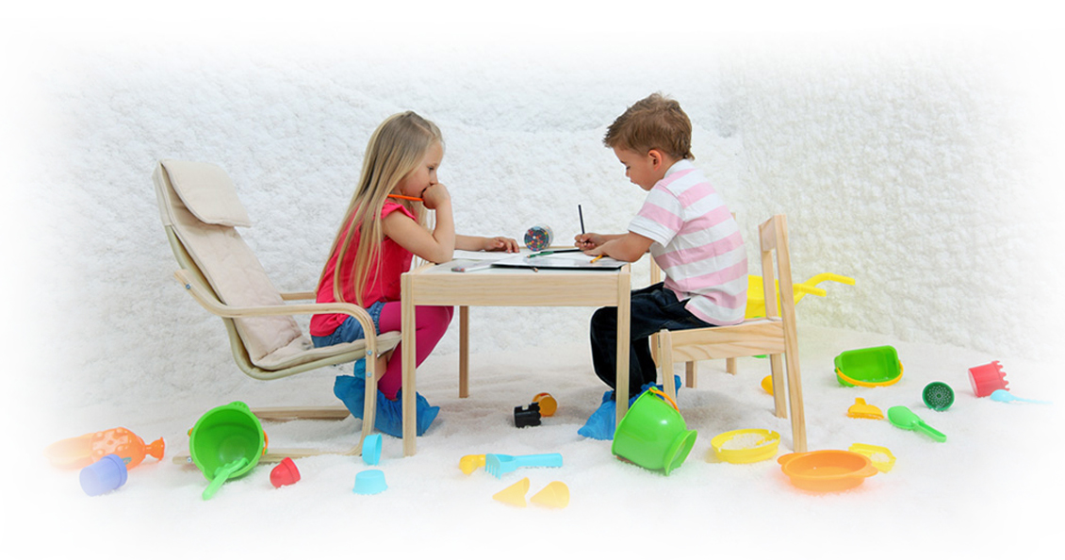
Галотерапия
«Соляная комната»
Лучший способ помочь детям с пониженным иммунитетом.
Руководитель: Татьяна Юрьевна Ощепкова
Курс: 10 сеансов по 40 минут
Стоимость: 1500 рублей

Slide 9
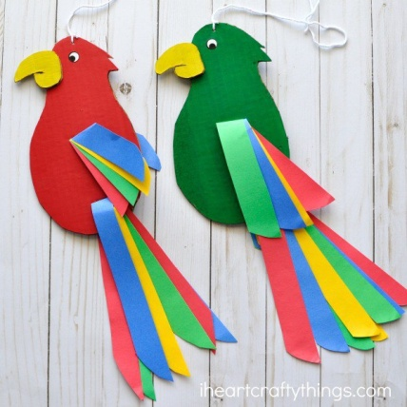
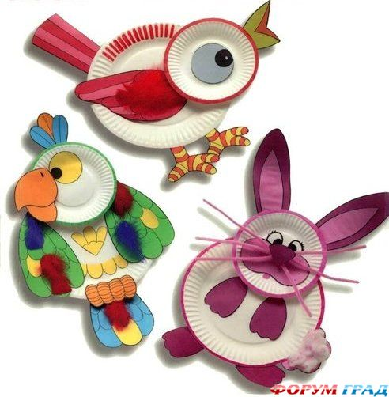
Разноцветные ладошки
Занятия аппликацией и рисованием развивают художественно –творческие способности детей, фантазию, воображение, мелкую моторику рук.
Руководитель: педагог-психолог Людмила Сергеевна Кужлева
Возраст: 4-6 лет
Количество: 1 раз в неделю
Стоимость: 200 рублей за 1 занятие

Slide 10
Говорушки
Развивает все компоненты речи, слуховые функции, ручную и артикуляционную моторику, память, внимание.
Руководитель: учитель-логопед Наталья Викторовна Людиженская
Возраст: 4-5 лет
Количество: 1 раз в неделю
Стоимость: 200 рублей за 1 занятие

Slide 11
Развивай-ка
Обучение чтению по слогам, разделение звуков на гласные и согласные, твёрдые, мягкие, глухие и звонкие. Развитие памяти, внимания и усидчивости.
Руководители: Ольга Александровна Тетюшева
Возраст: 5-6 лет
Количество: 2 раза в неделю
Стоимость: 200 рублей за 1 занятие

Slide 12
Речецветик
Занятия направлены на совершенствование речи как средства общения, расширение словарного запаса, развитие связной речи и фонематического восприятия звука.
Руководитель: учитель-логопед Наталья Викторовна Людиженская
Возраст: 4-5 лет
Количество: 2 раза в неделю
Стоимость: 500 рублей за 1 индивидуальное занятие

Slide 13
Вокальная студия «Ассорти»
Музыкальное образование помогает приобщить ребёнка к культуре, воспитать эстетический вкус. Развить чистоту интонирования, четкую дикцию, правильное певческое дыхание, артикуляцию.
Руководитель: Инга Ивановна Гилёва
Возраст: 5-7 лет
Количество: 2 раза в неделю
Стоимость: 200 рублей за 1 занятие

Slide 14
Будь здоров
Занятия физической культурой с элементами ЛФК , помогут ребёнку расти здоровым, препятствуют возникновению у детей многих распространенных заболеваний: сколиоз, плоскостопие, нарушение осанки, так же укрепляет мышечно - связочного аппарат, повышает двигательную активность ребенка.
Руководитель: Ольга Владимировна Ларионова
Возраст: 3-7 лет
Количество: 2 раза в неделю
Стоимость: 200 рублей за 1 занятие

Slide 15
Читай-ка
Помогаем подготовить ребёнка к школе. Учим читать, развиваем память, внимание, усидчивость. Готовим маленькие ручки к письму.
Руководитель: Юлия Александровна Маркова
Возраст: 4-7 лет
Количество: 2 раза в неделю
Стоимость: 200 рублей за 1 занятие

Slide 16
Чтение. Подготовка к школе.
Обучение Технике чтения (10-15 слов в минуту). Фонетический разбор слова, состав предложения. Развитие внимания и памяти.
Графические навыки, подготовка руки к письму.
Руководитель: Ирина Никитична Фирсова
Возраст: 5-7 лет
Количество: 2 раза в неделю
Стоимость: 200 рублей за 1 занятие

Slide 17
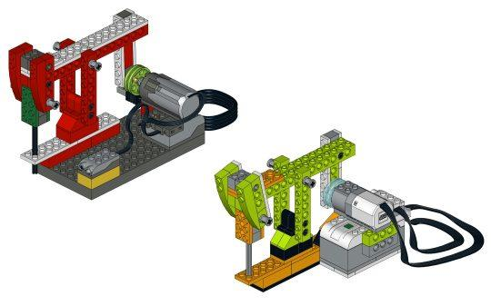
Роботроша
Занимательные занятия с Lego-конструктором, помогут окунуться ребёнку в увлекательный мир двигающихся роботов.
Руководитель: Яна Николаевна Анфалова
Возраст: 4-7 лет
Количество: 2 раза в неделю
Стоимость: 200 рублей за 1 занятие

Slide 18
Логика
Руководитель: Светлана Николаевна Аристова
Цель: Интеллектуальное развитие детей, подготовка к обучению в школе (развитие произвольной сферы, развитие логического мышления, внимания, памяти).
Возраст: 4-6 лет
Количество: 2 раза в неделю
Стоимость: 200 рублей за 1 занятие

Slide 19
Математика. Подготовка к школе.
Знакомство с цифрами, счёт до 100, сложение и вычитание до 20, изучение геометрических фигур, навык ориентировки в пространстве и времени. Развитие мышления, логики и внимания.
Руководители: Ирина Никитична Фирсова
Возраст: 5-7 лет
Количество: 2 раза в неделю
Стоимость: 200 рублей за 1 занятие

Slide 20
Кислородный коктейль
Вкусная и полезная помощь для детей с ослабленным иммунитетом.
Руководитель: Татьяна Юрьевна Ощепкова
Возраст: 5-7 лет
Количество: 8 раз
Стоимость: 250 рублей

Slide 21
Индивидуальные занятия с психологом
Руководитель: Людмила Сергеевна Кужлева
Возраст: 3-7 лет
Количество: по запросу
Стоимость: 1 занятие 250 рублей

Slide 22
Весёлый День рождения
Создать весёлое настроение, поучаствовать в конкурсах, получить подарок от друзей и загадать желание задувая праздничный торт, такое возможно и у нас!
Руководитель: Ощепкова Татьяна Юрьевна
Возраст: 3-7 лет
Количество: по запросу
Стоимость: 3000 рублей

Slide 23
Развивайте своих детей
и они непременно будут успешными!

